Slide 1

BÀI SOẠN CỦA EM HƯƠNG THẢO – Zalo 0972.115.126
CÁC THẦY/ CÔ CÓ THỂ CHIA SẺ CHO ĐỒNG NGHIỆP CÙNG KHỐI, CÙNG TRƯỜNG NHƯNG KÍNH MONG QUÝ THẦY/ CÔ KHÔNG GỬI VÀO CÁC HỘI NHÓM ZALO HAY FACEBOOK, CÁC WEB..... Ạ
Hãy là người sử dụng bài giảng văn minh và lịch sự!

Slide 2




Slide 3


Hà Vy
Nhã Uyên
Thanh Thảo
Thanh Trúc
Tuấn Thành
Tường Vy
Khánh Tâm
Thảo Ngọc
Minh Ngọc
Thu An
Khánh Ngân
Quốc An
Tính
125 × 5 × 8
Đức Anh
Hoàng Nam
Bảo Linh
Tuấn Anh
Nhật Minh
Ngọc Anh
Phương Linh
Phương Anh
Mỹ Linh
Thế Anh
Thanh Lâm
Minh Anh
Tuấn Kiệt
Gia Bảo
Bảo Khanh
Phạm Bảo Anh
5 000
Minh Khải
Vũ Bảo Anh
Tuấn Hưng
Minh Châu
Vĩnh Hoàn
Tuệ Châu
Hồng Hạnh
Thùy Chi
Minh Đức
Thùy Dương
Quỳnh Chi
Lâm Chi
Notes:
Để thực hiện cách tính thuận tiện và tính nhanh ngoài những tính chất mà chúng ta đã học hôm nay cô trò chúng ta học sang một dạng bài mới là bài Bài 36: Nhân một số với 10, 100, 1000

Slide 4

Hà Vy
Nhã Uyên
Thanh Thảo
Thanh Trúc
Tuấn Thành
Tường Vy
Khánh Tâm
Thảo Ngọc
Minh Ngọc
Thu An
Khánh Ngân
Quốc An
Hoàng Nam
Đức Anh
Tính: 30 x 4
Bảo Linh
Tuấn Anh
Nhật Minh
Ngọc Anh
Phương Linh
Phương Anh
Mỹ Linh
Thế Anh
Thanh Lâm
Minh Anh
Tuấn Kiệt
Gia Bảo
Bảo Khanh
Phạm Bảo Anh
120
Minh Khải
Vũ Bảo Anh
Tuấn Hưng
Minh Châu
Vĩnh Hoàn
Tuệ Châu
Hồng Hạnh
Thùy Chi
Minh Đức
Thùy Dương
Quỳnh Chi
Lâm Chi

Slide 5

Hà Vy
Nhã Uyên
Thanh Thảo
Thanh Trúc
Tuấn Thành
Tường Vy
Khánh Tâm
Thảo Ngọc
Minh Ngọc
Thu An
Khánh Ngân
Quốc An
Tính
400 x 3
Hoàng Nam
Đức Anh
Bảo Linh
Tuấn Anh
Nhật Minh
Ngọc Anh
Phương Linh
Phương Anh
Mỹ Linh
Thế Anh
Thanh Lâm
Minh Anh
Tuấn Kiệt
Gia Bảo
Bảo Khanh
Phạm Bảo Anh
1 200
Minh Khải
Vũ Bảo Anh
Tuấn Hưng
Minh Châu
Vĩnh Hoàn
Tuệ Châu
Hồng Hạnh
Thùy Chi
Minh Đức
Thùy Dương
Quỳnh Chi
Lâm Chi

Slide 6






Slide 7

Yêu cầu cần đạt
Biết cách thực hiện phép nhân số tự nhiên với 10, 100, 1000,....
Vận dụng để tính nhanh tính nhẩm khi nhân với 10, 100, 1000,....

Slide 8


Notes:
Thiết kế: Hương Thảo – Zalo 0972115126

Slide 9


Slide 10



a) 47 x 10 =?
b) 47 x 100 =?
47 x 10 = 10 x 47
47 x 100 = 100 x 47
Nhẩm 1 chục x 47 = 47 chục = 470
Nhẩm 1 trăm x 47 = 47 trăm = 4700

Slide 11


Khi nhân một số với 10, 100, 1000,... ta chỉ việc viết thêm 1, 2, 3,... chữ số 0 vào bên phải số đó
Khi nhân một số với 10, 100, 1000 ta làm như thế nào?

Slide 12


Notes:
Thiết kế: Hương Thảo – Zalo 0972115126

Slide 13

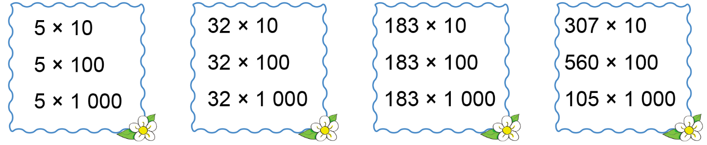

Slide 14




Cuộc Đua
Kỳ Thú

Slide 15



















CHÚC MỪNG
CHÚC MỪNG
CHÚC MỪNG
CHÚC MỪNG
Notes:
Bấm vào các con vật để ra câu hỏi. Bấm vào xe ô tô các đội để tiến lên phía trước

Slide 16




50
5 x 10

Slide 17
500
5 x 100

Slide 18
5 000
5 x 1 000

Slide 19
320
32 x 10

Slide 20
3 200
32 x 100

Slide 21
32 000
32 x 1 000

Slide 22
1 830
183 x 10

Slide 23
18 300
183 x 100

Slide 24
183 000
183 x 1 000

Slide 25
3 070
307 x 10

Slide 26
56 000
560 x 100

Slide 27
105 000
105 x 1 000

Slide 28

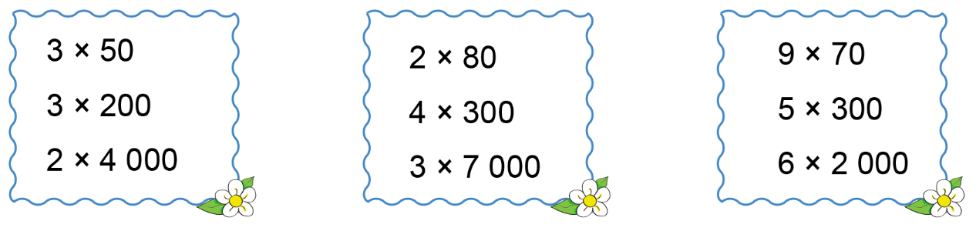

Slide 29
3 x 50
3 x 200
2 x 4 000
= 3 x 5 x 10
= 3 x 50 = 150
= 3 x 2 x 100
= 6 x 100 = 600
= 2 x 4 x 1 000
= 8 x 1 000 = 8 000

Slide 30
2 x 80
4 x 300
3 x 7 000
= 2 x 8 x 10
= 16 x 10 = 160
= 4 x 3 x 100
= 12 x 100 = 1 200
= 3 x 7 x 1 000
= 21 x 1 000 = 21 000

Slide 31
9 x 70
5 x 300
6 x 2 000
= 9 x 7 x 10
= 63 x 10 = 630
= 5 x 3 x 100
= 15 x 100 = 1 500
= 6 x 2 x 1 000
= 12 x 1 000 = 12 000

Slide 32
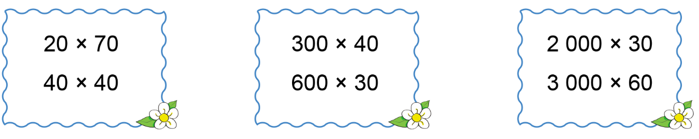

Slide 33
20 x 70
40 x 40
300 x 40
= 2 x 10 x 7 x 10
= 14 x 100 = 1 400
= 4 x 10 x 4 x 10
= 16 x 100 = 1 600
= 3 x 100 x 4 x 10
= 12 x 1 000 = 12 000

Slide 34
600 x 30
2 000 x 30
3 000 x 60
= 6 x 100 x 3 x 10
= 18 x 1 000 = 18 000
= 2 x 1 000 x 3 x 10
= 6 x 10 000 = 60 000
= 3 x 1 000 x 6 x 10
= 18 x 10 000 = 180 000

Slide 35

Một cửa hàng xếp các cuốn sổ ghi chép vào trong các thùng, mỗi thùng chứa được 1 000 cuốn sổ. Hỏi 43 thùng như vậy chứa được tất cả bao nhiêu cuốn sổ ghi chép?
Bài giải:
43 thùng chứa được tất cả số cuốn sổ ghi chép là :
1 000 x 43 = 43 000 (cuốn)
Đáp số: 43 000 cuốn sổ ghi chép
Tóm tắt:
1 thùng: 1 000 cuốn sổ
43 thùng: ... ? cuốn số

Slide 36

Notes:
Thiết kế: Hương Thảo – Zalo 0972115126

Slide 37

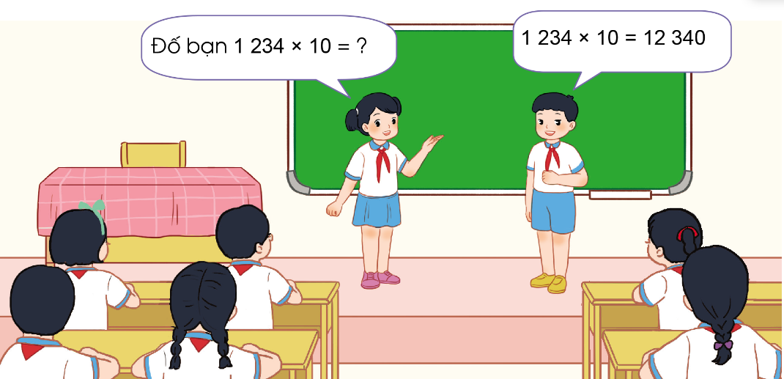
Mỗi học sinh sẽ nêu một phép tính một số nhân với 10, 100 hoặc 1000 để đố bạn.

Slide 38


Slide 39


Chân thành cảm Quý Thầy Cô đã yêu thích, tin tưởng và ủng hộ Hương Thảo – Zalo 0972115126!
Mong rằng tài liệu này sẽ giúp Quý Thầy Cô gặt hái được nhiều thành công trong sự nghiệp trồng người.
Để biết thêm nhiều tài nguyên hay các bạn hãy truy cập Facebook: https://www.facebook.com/huongthaoGADT

